Slide 1
Weź oddech Program Centrum Edukacji Obywatelskiej
Białystok 28.09.2017

Slide 2
Program dnia
11:00 - 12:30 Wprowadzenie O projekcie Quiz tematyczny
12:45 - 14:15 Wsparcie w realizacji projektu Jak mówić o niskiej emisji w szkole?
15:00 - 17:00 Dobre praktyki Weź oddech Jak angażować młodzież? Planowanie i podsumowanie
Przerwa kawowa
Przerwa obiadowa

Slide 3
Rundka na dzień dobry!
Twoje imię + miejsce, w którym lubisz wziąć głębszy oddech

Slide 4
Weź oddech na 5 minut
Pigułka wiedzy o projekcie
CELE:
podniesienie kompetencji i wzrost świadomości ekologicznej uczniów, nauczycieli i członków społeczności lokalnych na temat niskiej emisji i sposobów ochrony czystości powietrza;
budowanie społeczeństwa obywatelskiego w obszarze ochrony środowiska.

Slide 5
Centrum Edukacji Obywatelskiej
Misją Centrum Edukacji Obywatelskiej jest wspieranie wszystkich uczniów i uczennic w zdobywaniu wartościowych doświadczeń szkolnych.
Kształtujemy umiejętności i postawy obywatelskie oraz budujemy poczucie wpływu na otaczający świat w duchu szacunku dla innych i odpowiedzialności za dobro wspólne.
Współpracujemy z nauczycielami i nauczycielkami, dyrekcjami, młodzieżą.

Slide 6
Cele szkolenia i wasze oczekiwania

Slide 7
Kontrakt

Slide 8
A ty? Co wiesz o niskiej emisji?
Quiz w grupach

Slide 9
niska emisja to emisja gazów i pyłów na wysokości do 5 metrów?
CZY TO PRAWDA, ŻE
Prawda!
Fałsz!

Slide 10
niska emisja to emisja gazów i pyłów na wysokości do 5 metrów?
CZY TO PRAWDA, ŻE
<40m
Fałsz!

Slide 11
⅔ najbardziej zanieczyszczonych miast na terenie UE to miasta polskie?
CZY TO PRAWDA, ŻE
Prawda!
Fałsz!

Slide 12
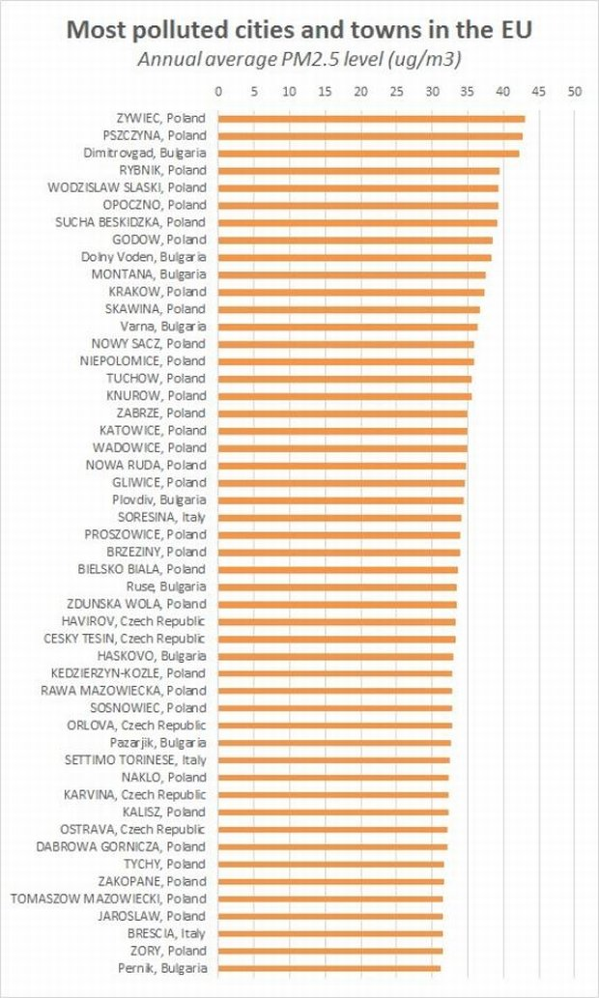
⅔ najbardziej zanieczyszczonych miast na terenie UE to miasta polskie?
CZY TO PRAWDA, ŻE
Prawda!
Notes:
W pierwszej piątce są Żywiec, Pszczyna, Rybnik i Wodzisław
ŹRÓDŁO: http://wiadomosci.gazeta.pl/wiadomosci/7,114883,20072482,33-z-50-miast-ue-z-najgorszym-powietrzem-jest-w-polsce-na-pierwszym.html

Slide 13
w Polsce najwięcej zanieczyszczeń powietrza produkuje przemysł?
CZY TO PRAWDA, ŻE
Prawda!
Fałsz!

Slide 14
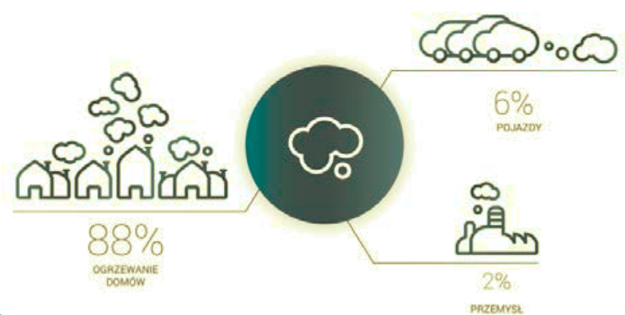
w Polsce najwięcej zanieczyszczeń powietrza produkuje przemysł?
CZY TO PRAWDA, ŻE
Fałsz!

Slide 15
70% polskiej energii pochodzi z węgla?
CZY TO PRAWDA, ŻE
Prawda!
Fałsz!

Slide 16
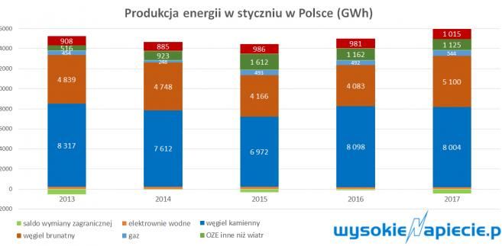
70% polskiej energii pochodzi z węgla?
CZY TO PRAWDA, ŻE
Fałsz!
Notes:
Dane ze stycznia 2017 - około 80% z węgla
http://forsal.pl/artykuly/1020744,produkcja-i-eksport-polskiego-pradu-w-gore.html

Slide 17
niska emisja jest przyczyną powstawania smogu?
CZY TO PRAWDA, ŻE
Prawda!
Fałsz!

Slide 18
niska emisja jest przyczyną powstawania smogu?
CZY TO PRAWDA, ŻE
Tylko po części prawda!
Smog = Smoke + Fog

Slide 19
Londyn jest czystszy niż Lądek Zdrój?
CZY TO PRAWDA, ŻE
Prawda!
Fałsz!

Slide 20
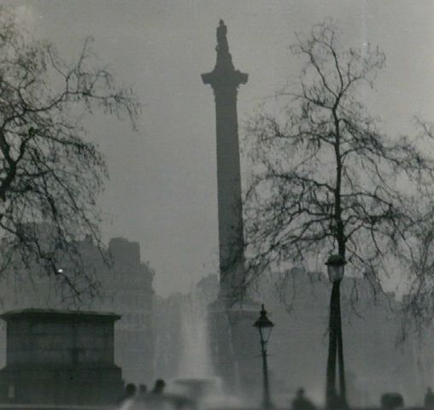
Londyn jest czystszy niż Lądek Zdrój?
CZY TO PRAWDA, ŻE
Prawda!
Notes:
https://www.tygodnikpowszechny.pl/fakty-i-mity-o-polskim-smogu-146269
To z czym mamy do czynienia w Polsce w okresie grzewczym, to smog typu londyńskiego.
W Wielkiej Brytanii, między 5 a 9 grudnia 1952 roku zmarło 12 tysięcy ludzi.
To otrzeźwiło władze i spowodowało drastyczne zmiany, w wyniku których dzisiejszy Londyn jest dużo czystszy niż większość polskich uzdrowisk.
W Rabce Zdrój norma rakotwórczego benzo(a)pirenu jest ponad 8-krotnie przekroczona. W stolicy polskich Tatr, Zakopanem odnotowuje się ok. 900% normy (dane GIOŚ). W Londynie stężenie benzo(a)pirenu jest z kolei na poziomie 20% normy.
Żródło zdjęcia: https://commons.wikimedia.org/wiki/File:Nelson%27s_Column_during_the_Great_Smog_of_1952.jpg cc sa

Slide 21
zjawisko niskiej emisji występuje znacznie częściej w dużych miastach niż w mniejszych miejscowościach i na wsiach?
CZY TO PRAWDA, ŻE
Prawda!
Fałsz!

Slide 22
zjawisko niskiej emisji występuje znacznie częściej w dużych miastach niż w mniejszych miejscowościach i na wsiach?
CZY TO PRAWDA, ŻE
Nie ma w Polsce miast i wsi czystych - są tylko nieprzebadane.
Marek Józefiak - Polska Zielona Sieć
Fałsz!
Notes:
https://www.tygodnikpowszechny.pl/fakty-i-mity-o-polskim-smogu-146269

Slide 23
efekty smogu są porównywalne z paleniem papierosów?
CZY TO PRAWDA, ŻE
Prawda!
Fałsz!

Slide 24
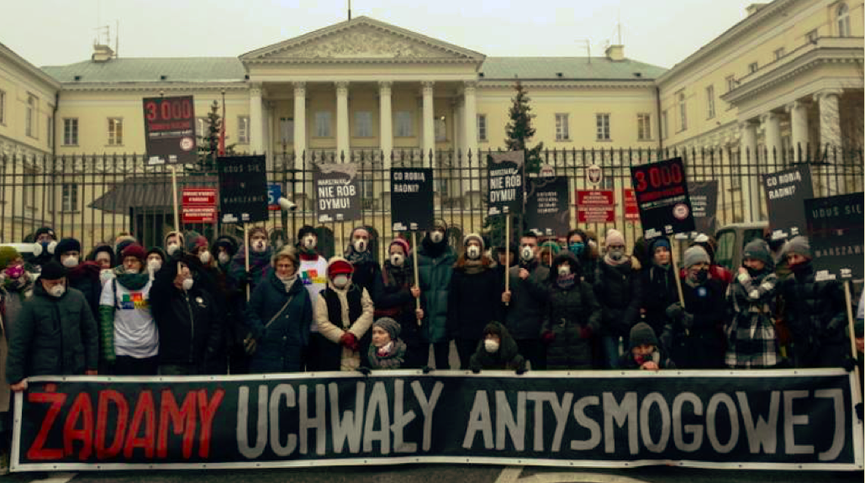
efekty smogu są porównywalne z paleniem papierosów?
CZY TO PRAWDA, ŻE
Prawda!
Notes:
Przeciętny warszawiak, mały czy duży, "wypala" ok. tysiąca papierosów rocznie, krakus i zakopiańczyk ok. 2-3 tysiące, a mieszkaniec Opoczna czy Nowego Targu prawie paczkę dziennie.
Z najnowszych analiz specjalistów ze Śląskiego Centrum Chorób Serca i Śląskiego Uniwersytetu Medycznego wynika, że stężenia zanieczyszczeń na poziomie alarmu smogowego oznaczają ok. 8 proc. zgonów więcej niż zwykle w wyniku chorób sercowo-naczyniowych. O 12 proc. zwiększa się ilość pacjentów z zawałem serca. Zwiększona śmiertelność utrzymuje się też przez kilkanaście dni po epizodzie smogowym. Co może wydawać się zaskakujące, większość zgonów w wyniku smogu wiąże się właśnie z chorobami układu krążenia (2/3), a mniejszość (1/3) z chorobami układu oddechowego. Europejska Agencja Środowiska szacuje, że w wyniku smogu umiera rocznie ok. 47000 Polaków – 15 razy więcej niż na polskich drogach. Smog ma też inne następstwa zdrowotne, takie jak częstsze alergie, zaburzenia płodności, a nawet poronienia oraz zmniejszenie wagi urodzeniowej o noworodków.

Slide 25
Harmonogram działań w Weź oddech

Slide 26
Harmonogram działań na osi czasu
Pomyśl o swoim uczestnictwie w projekcie a następnie zaznacz odpowiednim kolorem kartki
Czerwony Który moment jest najtrudniejszym momentem w tym projekcie?
Żółty Co będzie najbardziej podobało się uczniom?
Zielony Co dla mnie jest najbardziej ekscytujące?
Niebieski Gdzie potrzebuję wsparcia? Jakiego?

Slide 27
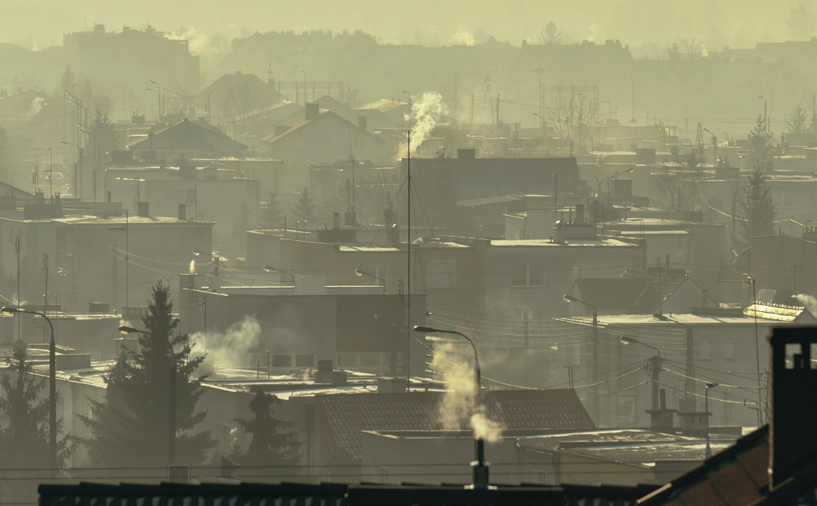
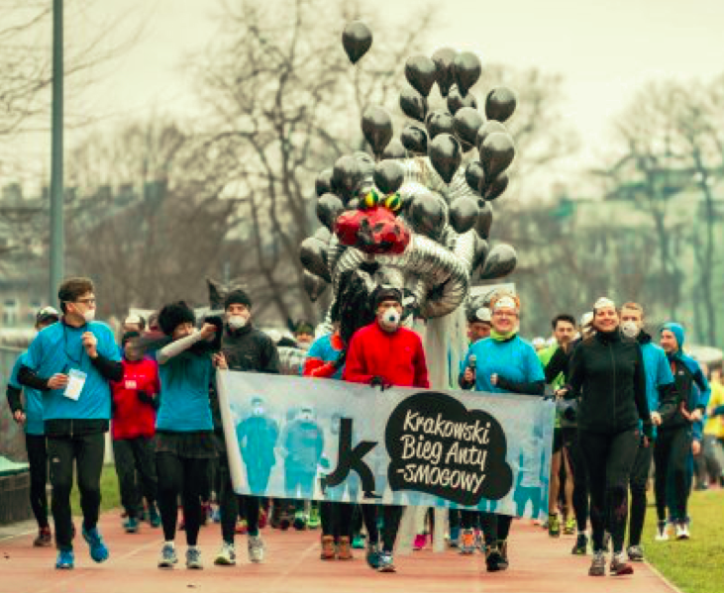
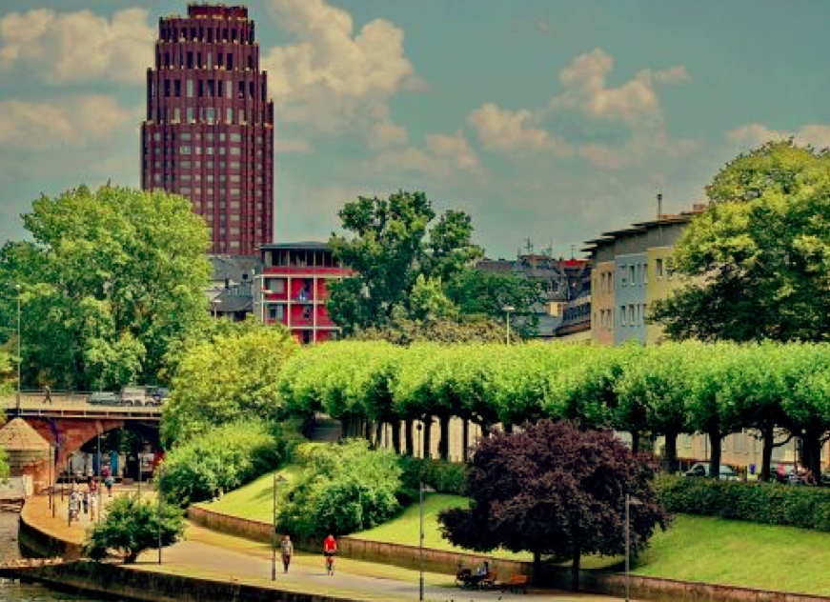
Niska emisja w szkole
W małych grupach stwórzcie plakat z odpowiedziami na te cztery pytania:
Co w temacie niskiej emisji może się podobać młodzieży?
Co w tym temacie może być trudne?
Co dla mnie jest ważne w tym temacie?
Jak ten temat łączy się z moją podstawą programową?

Slide 28
Praca z materiałami edukacyjnymi WO
Małe grupy:
Jakie są mocne strony tego materiału?
Jakie są jego ograniczenia?
W jakiej sytuacji możecie z tego materiału skorzystać?

Slide 29
Dobre praktyki projektów uczniowskich
w Weź oddech

Slide 30
Metoda projektu
Jak na danym etapie można angażować młodzież,
aktywnie ją włączać?
Gdzie oddawać decyzyjność, by młodzież czuła, że to ich projekt, który sami chcą realizować?

Slide 31
Weź oddech i do roboty! :)
Planowanie dalszych kroków w parach z danej szkoły

Slide 32
Podsumowanie
Co użytecznego wynoszę?
Co zostawiam, bo na razie mi się nie przyda?

Slide 33
Kontakt
katarzyna.dzieciolowska@ceo.org.pl
www.wezoddech.ceo.org.pl
FB: Weź oddech

